Slide 1
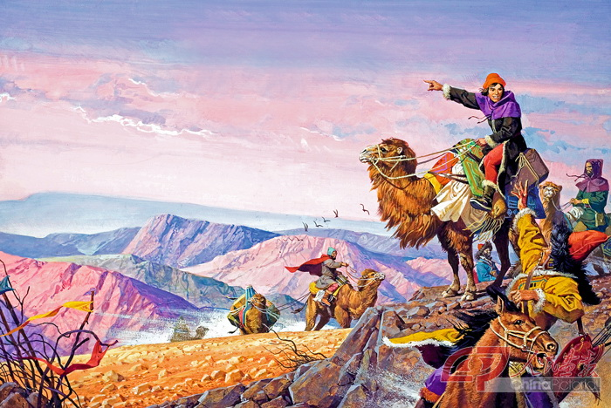
Hedvábná stezka
Kristýna Nitschová, Barbora Náglová

Slide 2
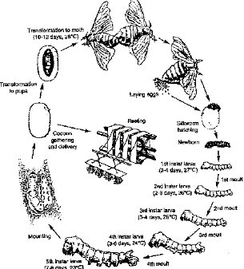
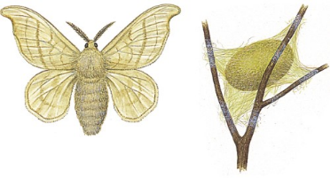
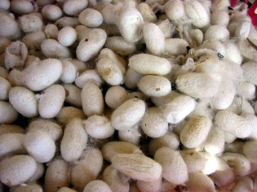
Hedvábí
tvořeno výměšky žláz motýla bource morušového
vyvažováno zlatem
pevné, lehké, jemné, tajemný původ

Slide 3
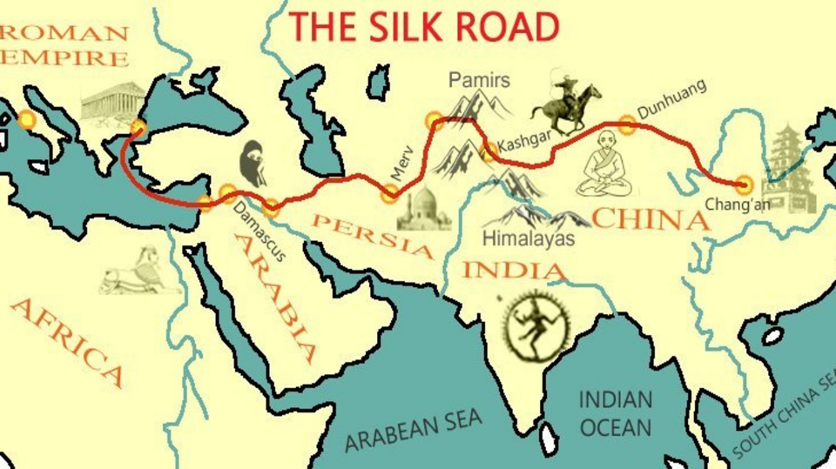
9 000 km
3 roky
- německy die Seidenstrasse
- anglicky Silk Road
- rusky Шёлковый Путь
- španělsky la Ruta de la Seda
baron Ferdinand von Richthofen

Slide 4
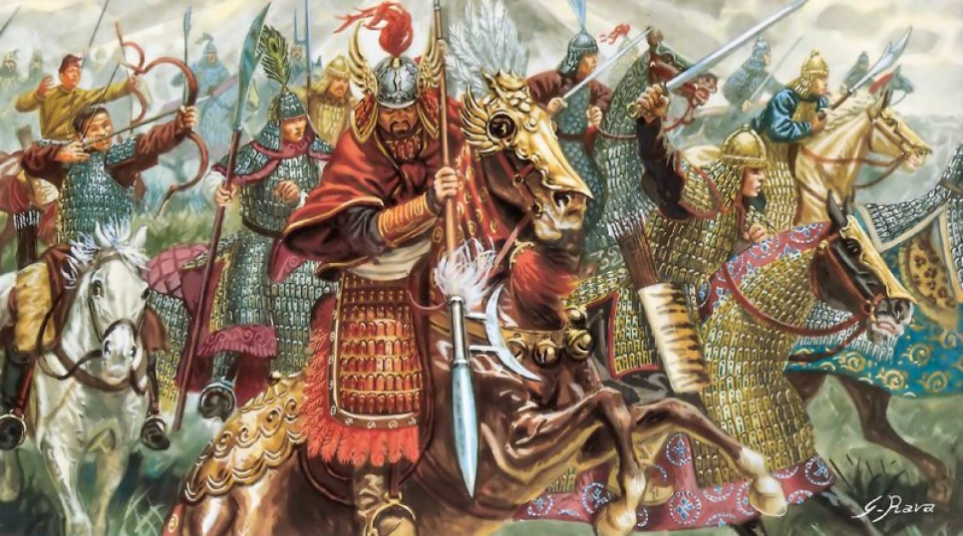
boje s mongolskými kmeny

Slide 5
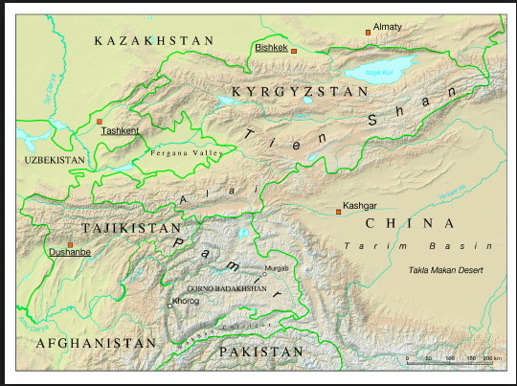
neúspěšné spojenectví s národem Jue-ši

Slide 6
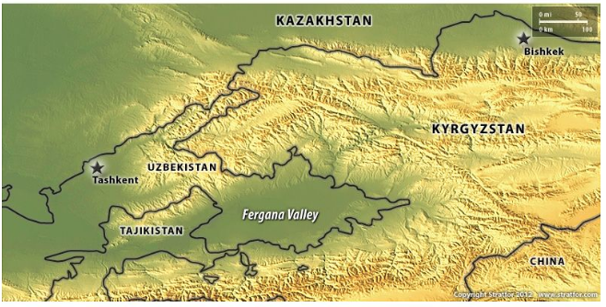
porážka mongolských kmenů
obchod s Fergánskou kotlinou

Slide 7
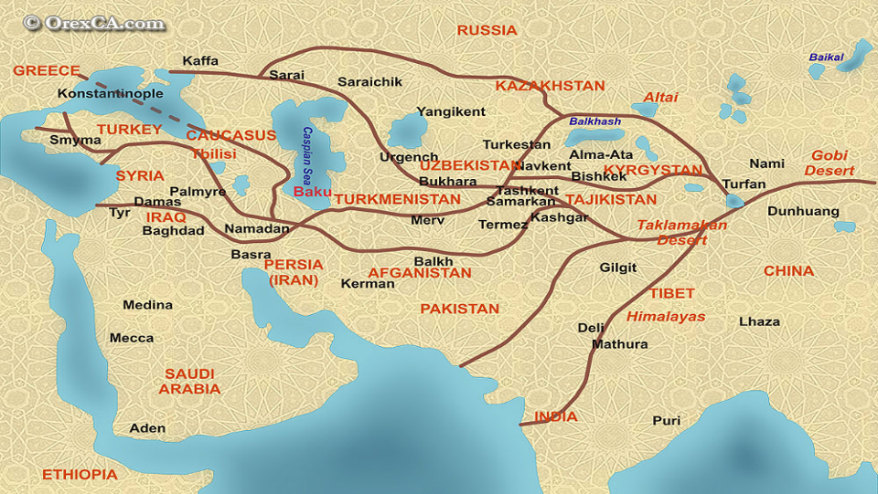
kolem roku 200 př.n.l. se začíná vyvážet hedvábí z Číny do Římské říše
Římská říše - 1.st.n.l. největší odběratel hedvábí
úpadek říše

Slide 8
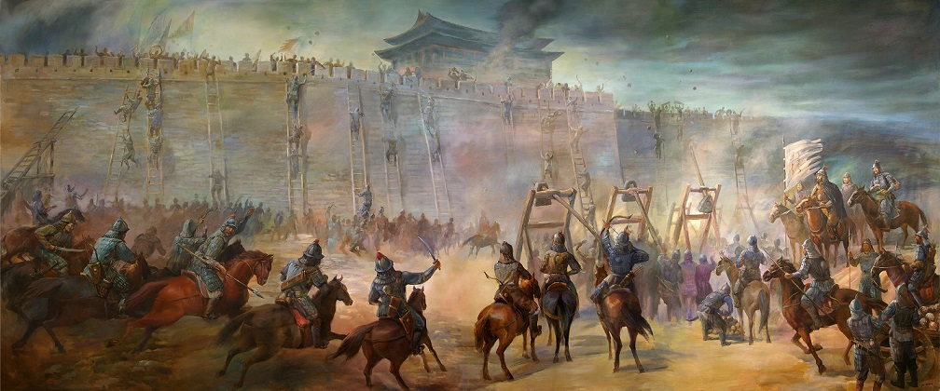
13. století - dobytí Asie sjednocenými mongolskými kmeny
období tzv. „Mongolského míru“ - období rozkvětu pro Hedvábnou stezku

Slide 9
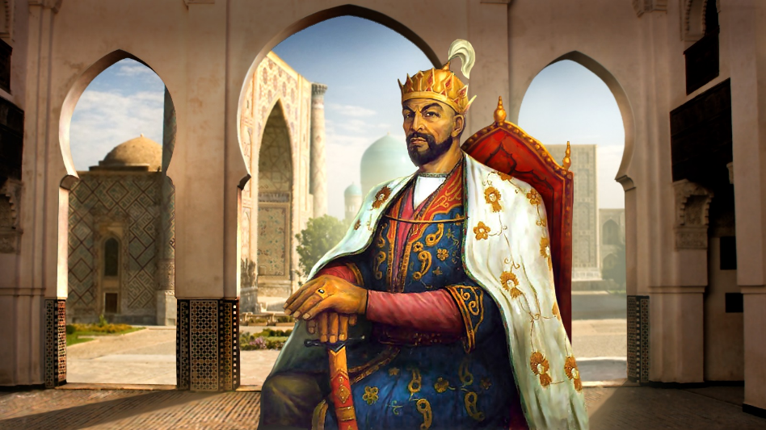
14. století - rozpad mongolské říše
Asii ovládl Timur Veliký
17 milionů mrtvých

Slide 10
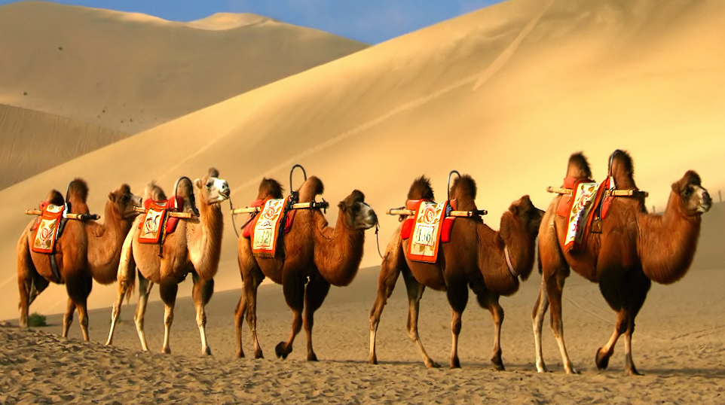
způsob přepravování zboží
“...na několik set li se táhnou sypké písky. V letním období tam vanou horké větry, přinášející poutníkům utrpení. Jedině staří velbloudi, když se zvedá tento vítr, začínají křičet, shromažďují se a schovávají tlamy do písku. Lidé to považují za varování a hned si pokrývají ústa a nos vlněnými látkami. Tento vítr přechází rychle, avšak ten, kdo se nezakryje, může zahynout. “ (Dějiny Severních dynastií)
“...Po celé cestě z Tunchuangu do této země jsou kolem dokola písky a skály, a není možné přesně určit cestu a vzdálenost. Pouze podle koster lidí a zvířat a podle koňského a velbloudího trusu lze určit správnou cestu.”

Slide 11
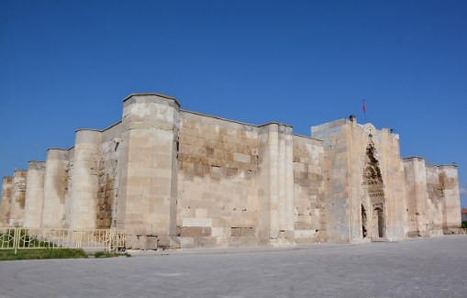
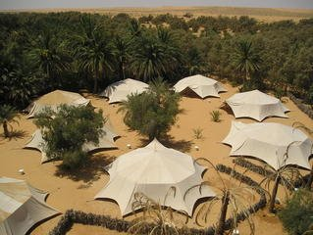
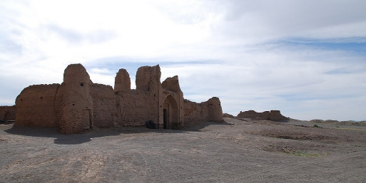
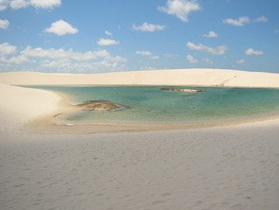
Karavanseraje a oázy

Slide 12
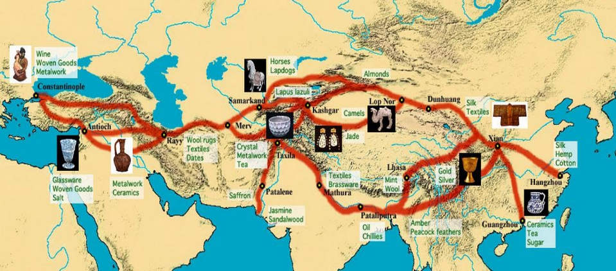
Palmyra -> Rayy -> Merv ->
Severní - Karakum a Kyzylkum, Samarkand a Buchara → Pamir
Kashgar → Taklamakan → Dunhuang → Šang An
Jižní - Baktra → Pamir
Baktra
Palmyra

Slide 13
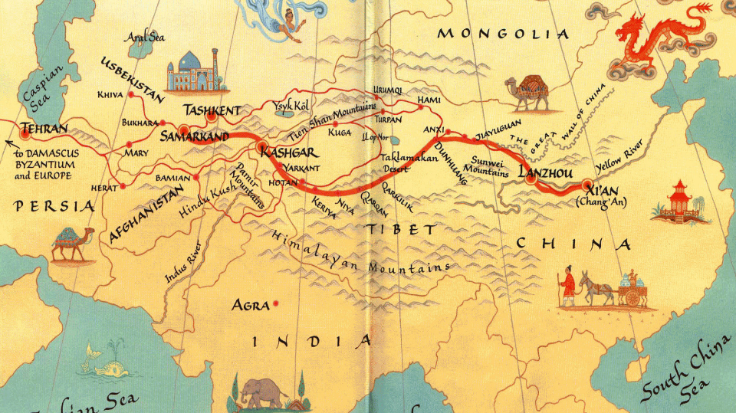

Slide 14
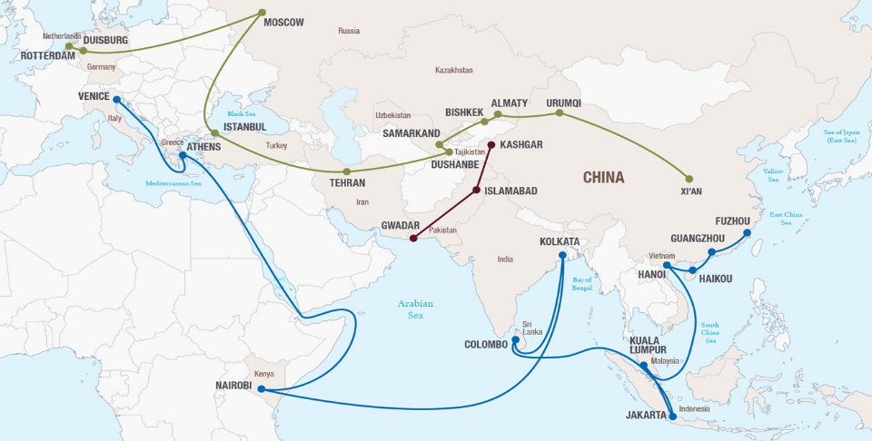

Slide 15
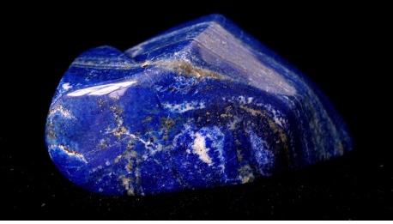
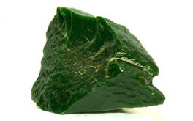
Starší cesty
https://www.youtube.com/watch?v=vn3e37VWc00k
lazurit
nefrit

Slide 16
Otázky
1. Kdy se začalo hedvábí dostávat za hranice Číny
200 let př.n.l.
50 let př. n. l.
20 let př. n.l.
2. Kdo poprvé v 19. století použil název Hedvábná cesta?
Ferdinand von Richthofen
Kryštof Kolumbus
Bartolomé de las Casas

Slide 17
Otázky
3. Jak se nazývala obydlí na Hedvábné cestě?
Karavany
Oázy
Karavanseraje
4. Vyberte správné pojmenování:
Hedvábná stezka
Hedvábná cesta
Hedvábná tůra

Slide 18
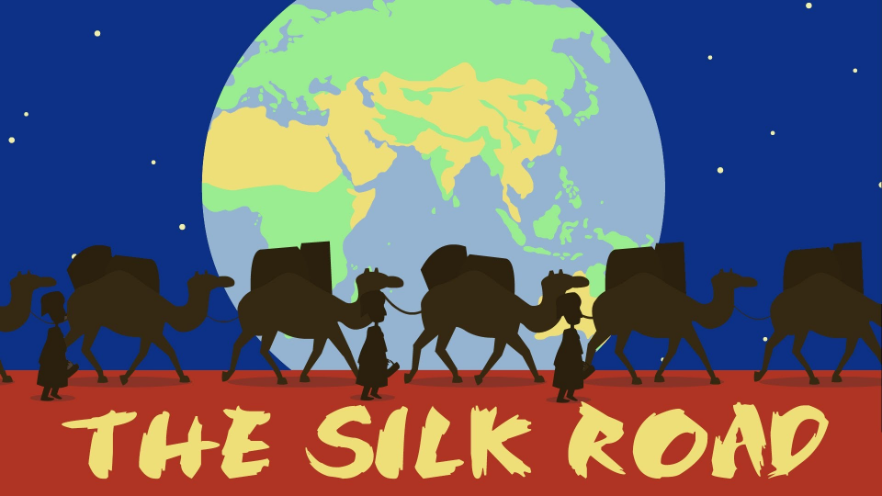
Děkujeme Vám za pozornost

Slide 19
Zdroje:
Vladimír Liščák: Čína, dobrodružství hedvábné stezky
https://byznys.lidovky.cz/forbes-hedvabna-stezka-neni-jednou-cestou-ale-celou-siti-cest-ptg-/firmy-trhy.aspx?c=A170514_113248_ln_zahranici_ELE
http://blog.webtriky.eu/nova-hedvabna-stezka/
https://tajemnaasie.cz/hedvabna-stezka/
http://cina.svetadily.cz/clanky/Hedvabna-stezka
https://www.hedvabnastezka.cz/rady/1968-co-to-vlastne-byla-hedvabna-stezka-1/

